Slide 1
PRVAŠIĆI – mali likovnjaci, 2.dio razred: 1.c učiteljica: Nevenka Đurak
Radionica
Pavle Vojković , “ Svestranost umjetnika”
Varaždin, 07.veljača 2013.

Slide 2
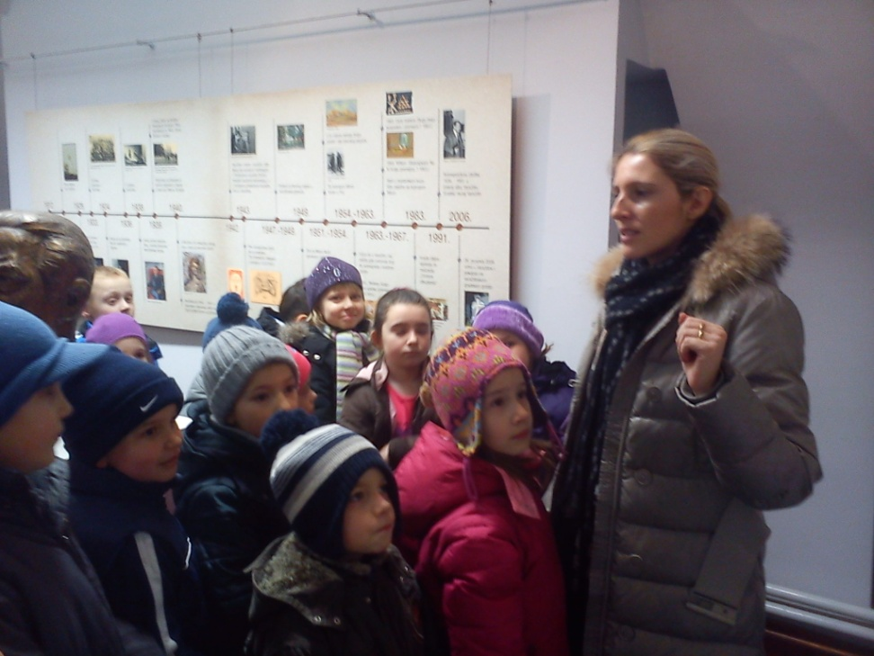
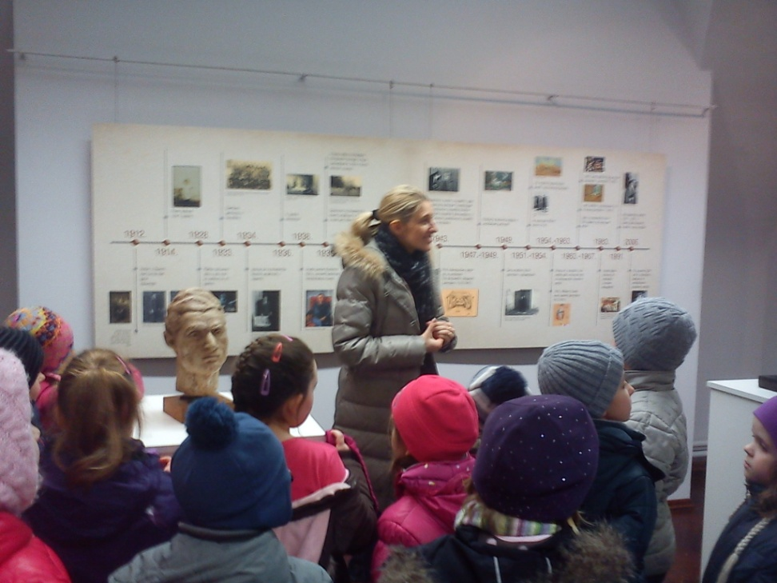
Evo nas ponovno u Gradskom muzeju na likovnoj radionici!

Slide 3
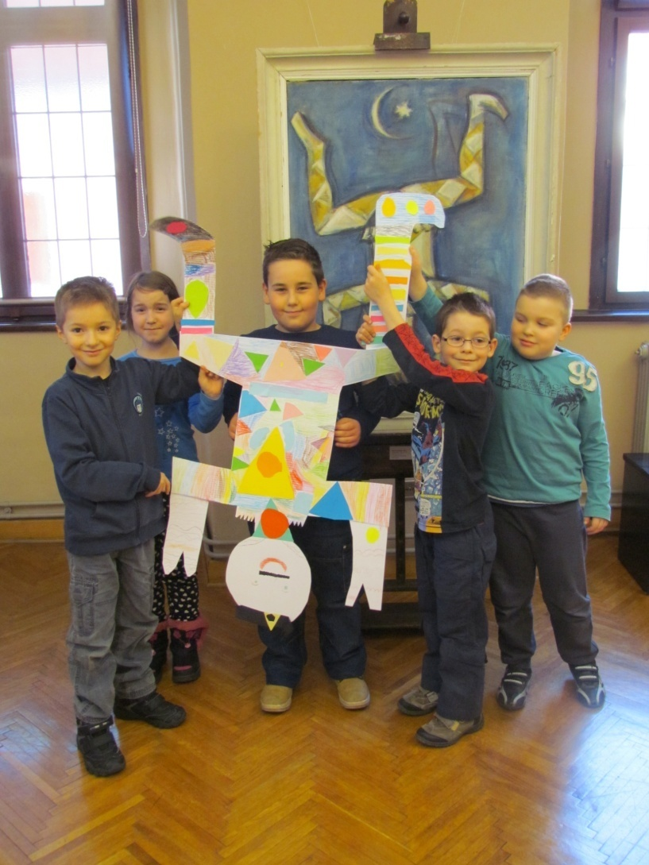
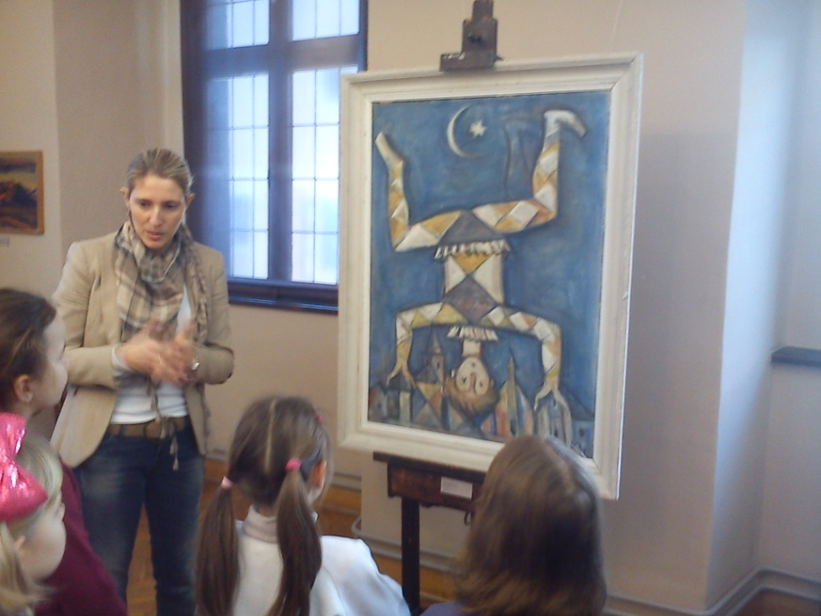
Slika “naopačke” baš je zanimljiva...

Slide 4
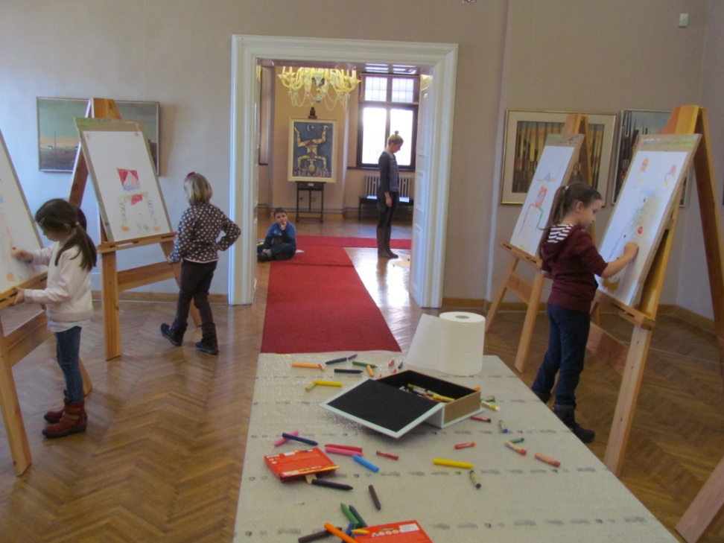
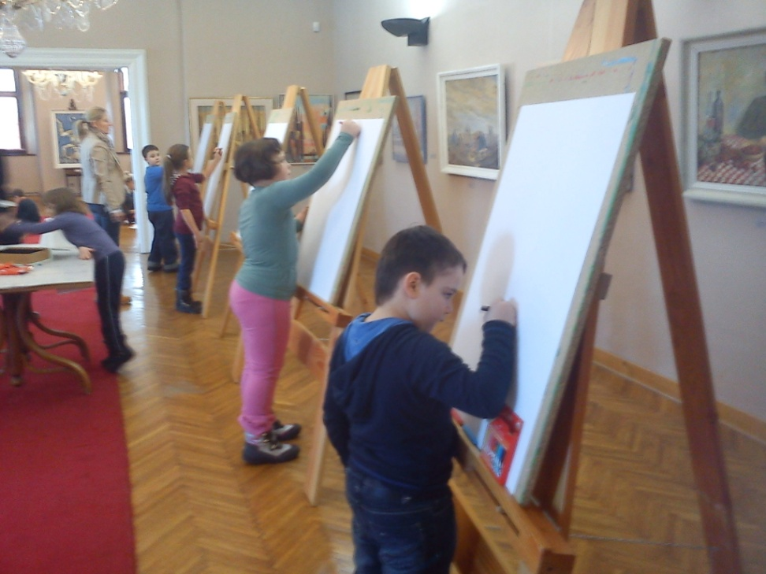
Vrijeme je da i mi zauzmemo svoje pozicije!

Slide 5
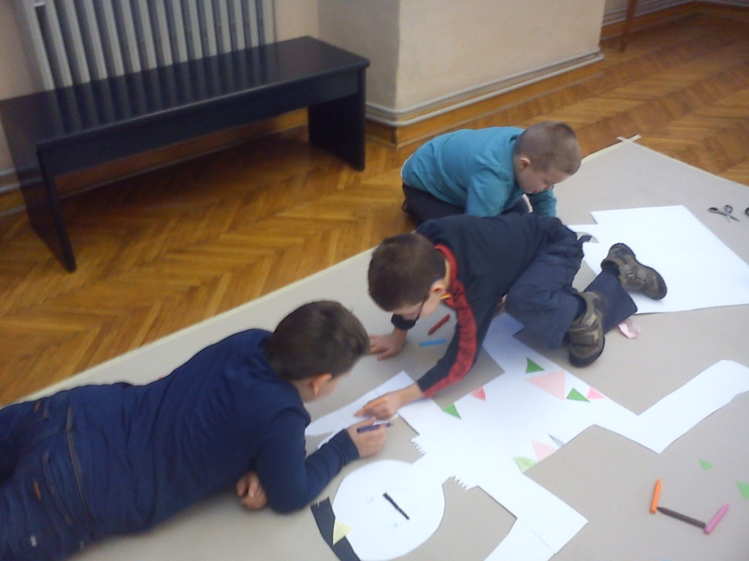
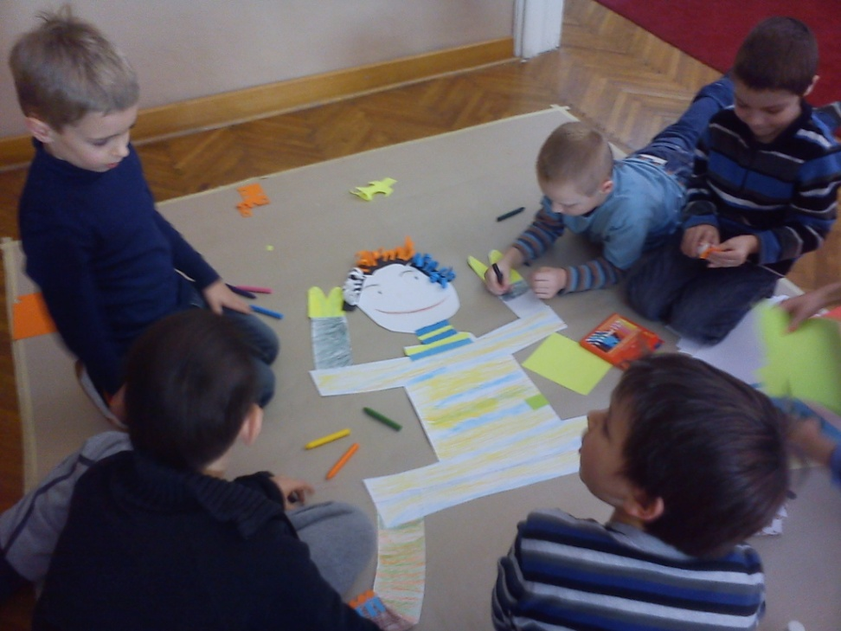
Kad se male ruke slože...

Slide 6
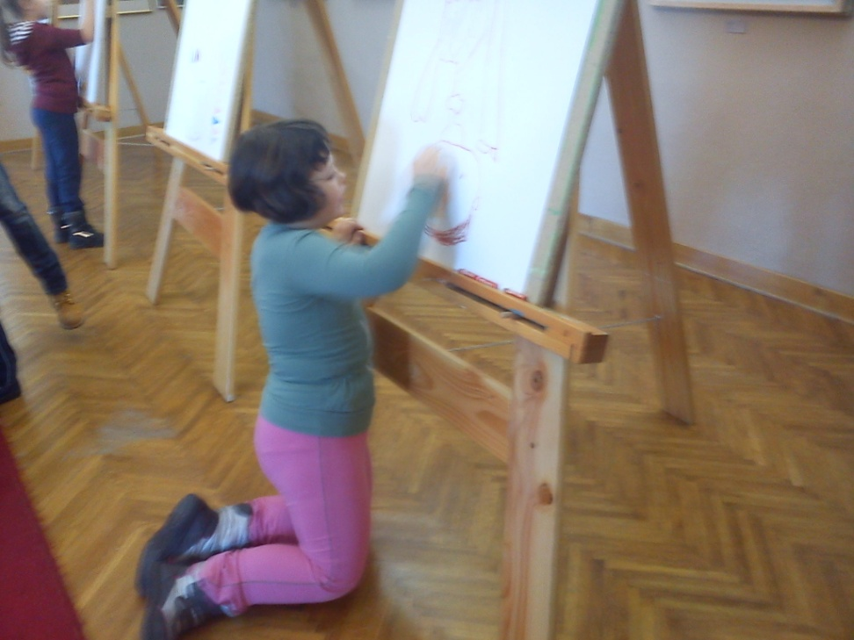
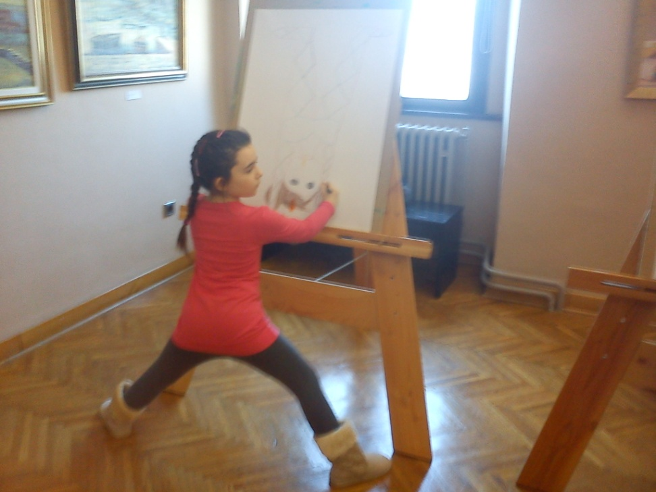
Imamo i mi svoje načine crtanja!

Slide 7
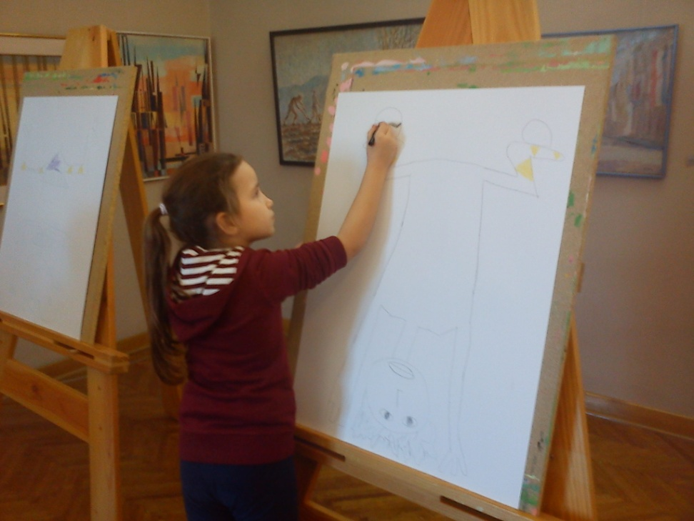
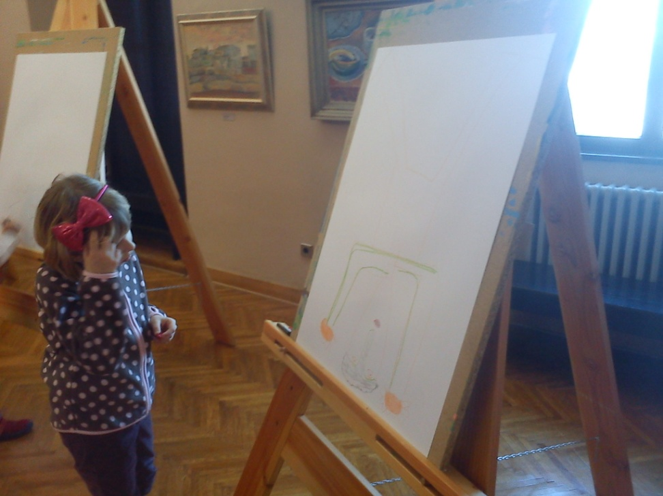
Baš smo marljivi...

Slide 8
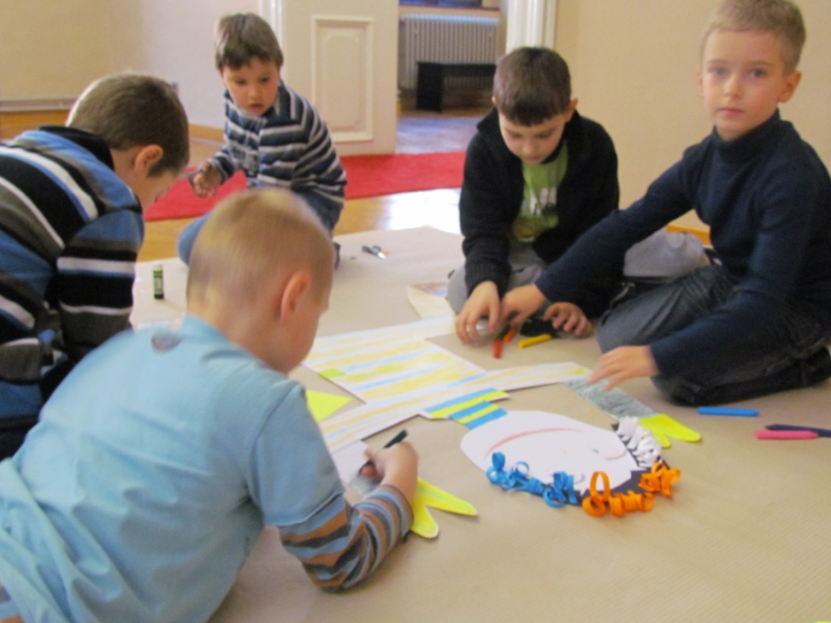
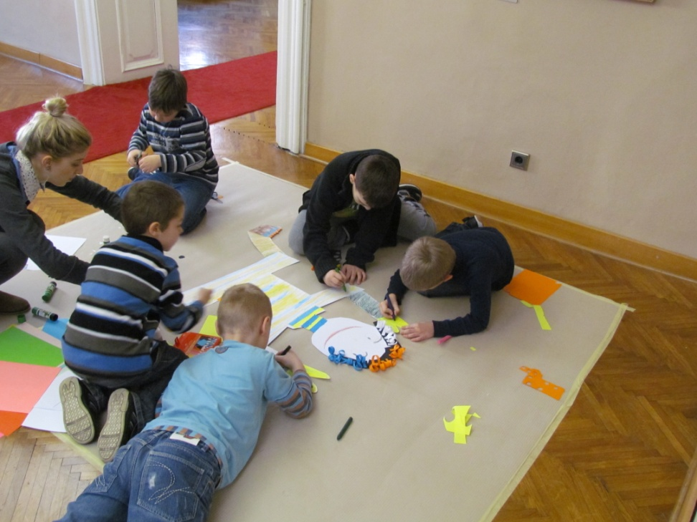
...i jako volimo raditi i na podu...

Slide 9
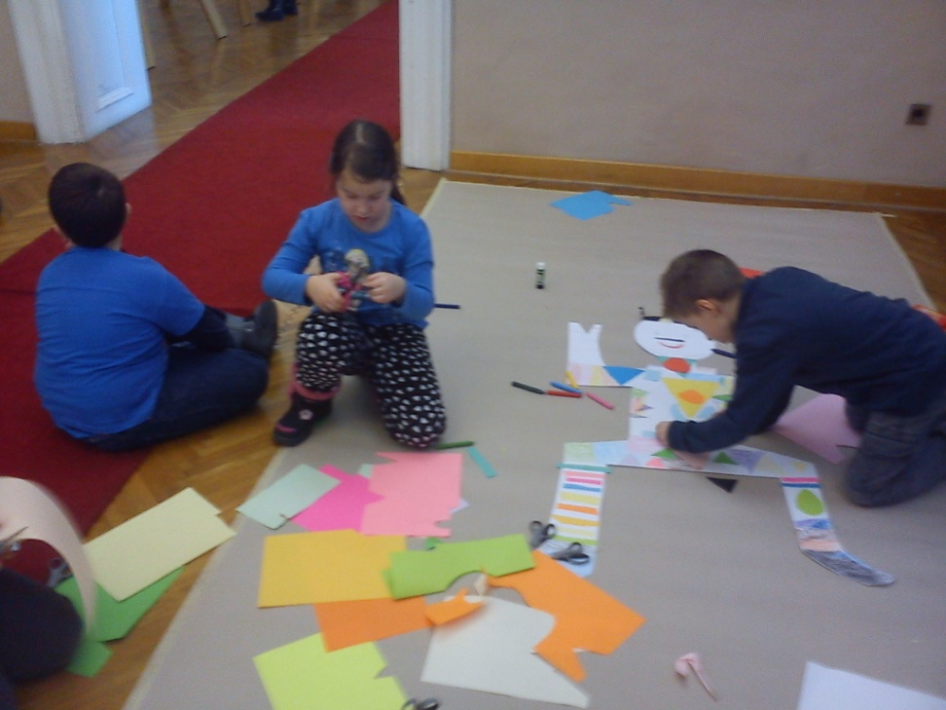
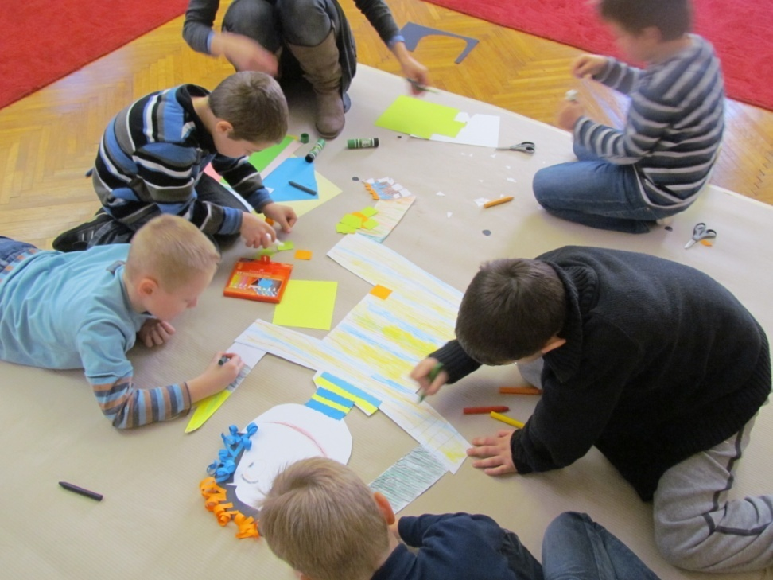
Još malo i gotovi smo...

Slide 10
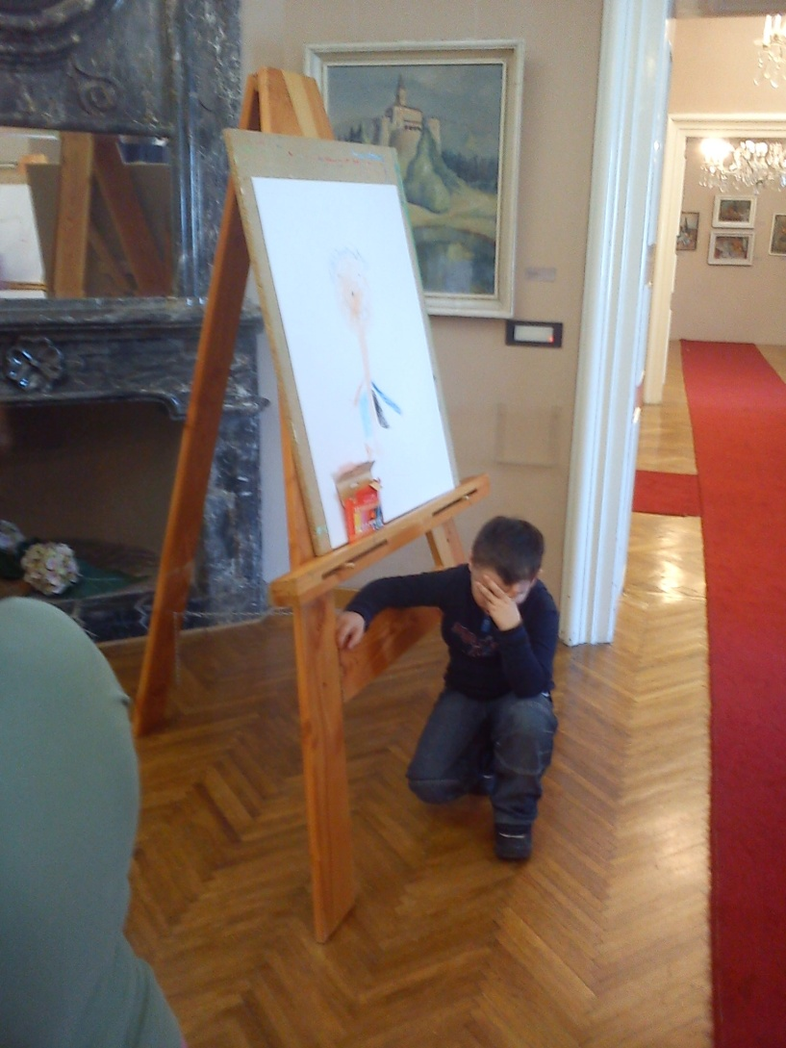
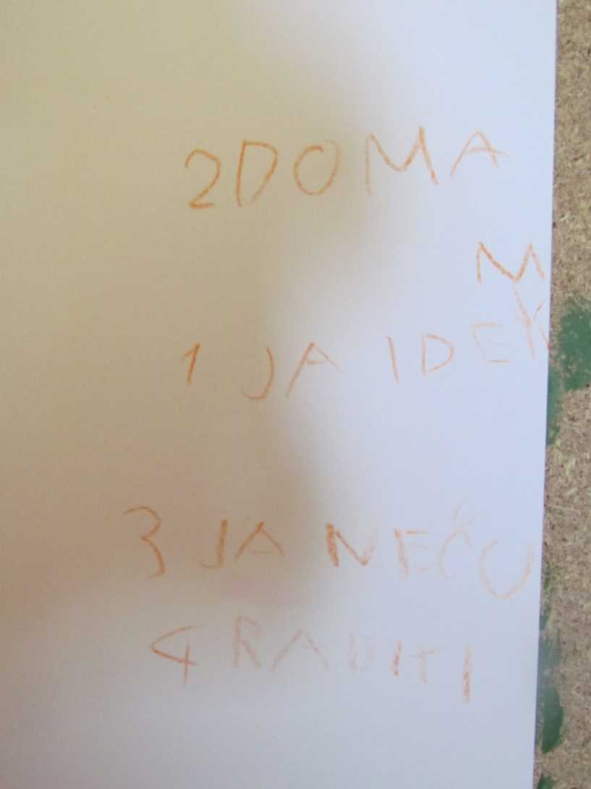
A ja sam već preumoran...i moram napisati svoju poruku učiteljici...

Slide 11
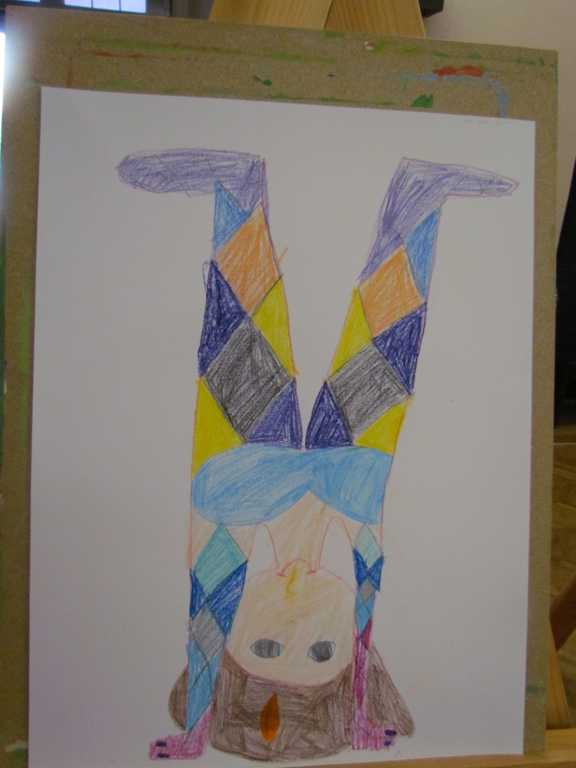
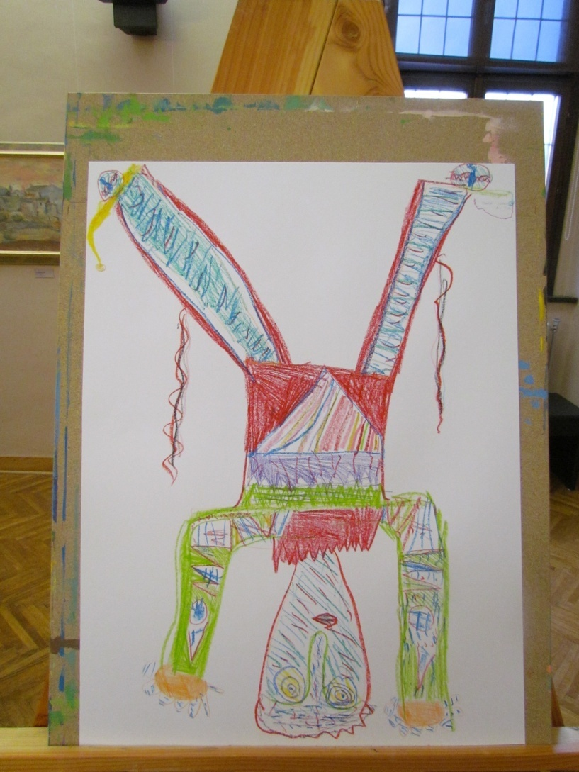
Evo i naših harlekina!

Slide 12
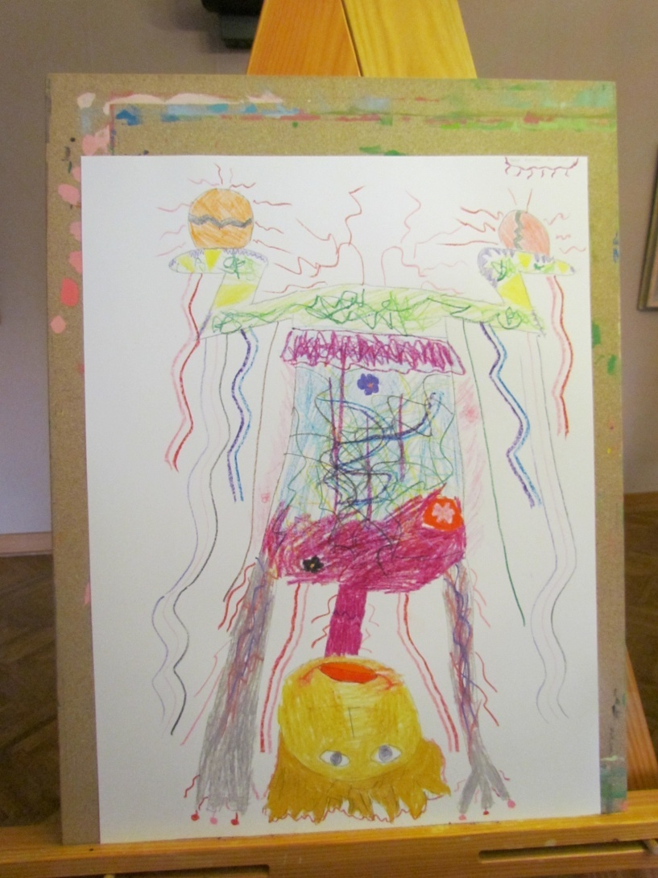
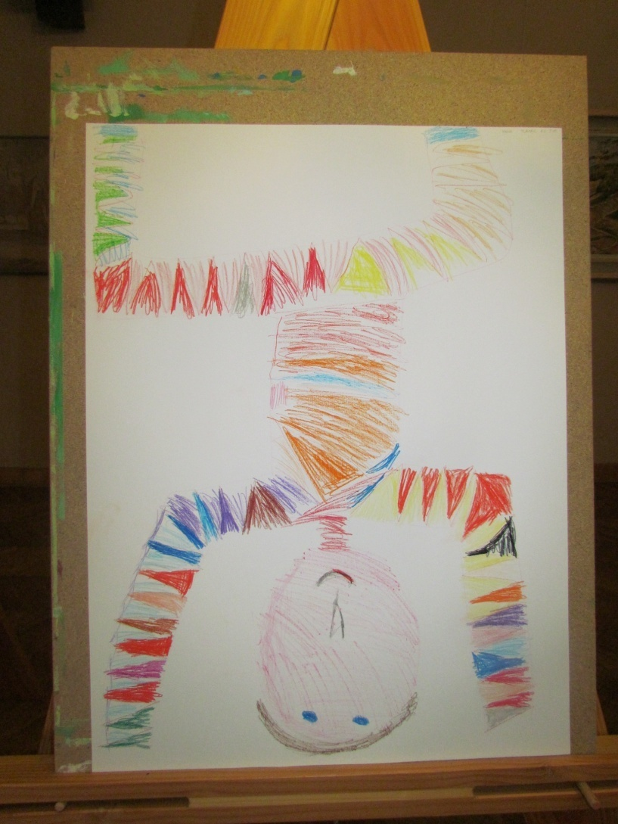
Sviđaju vam se?

Slide 13
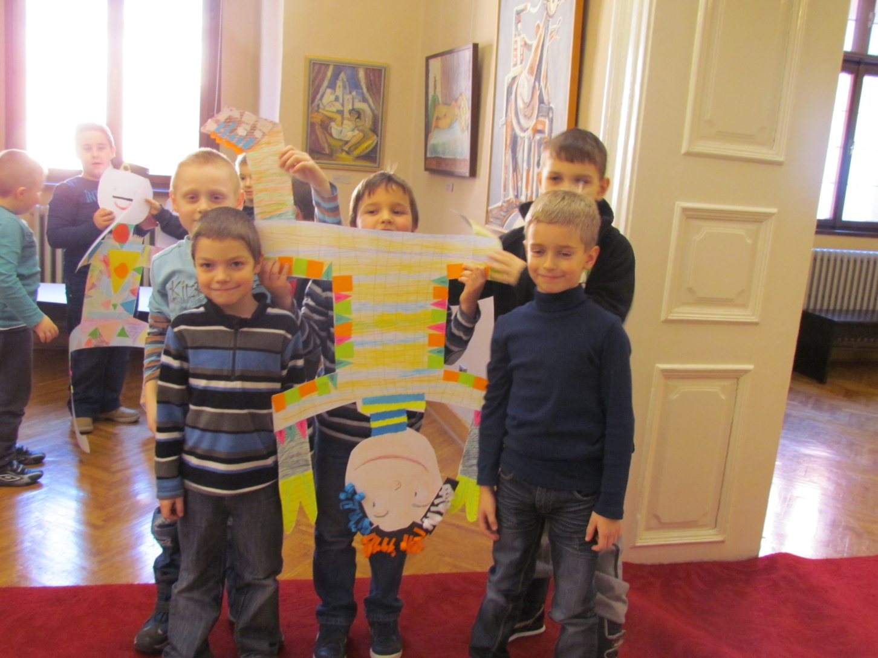
Baš nam je bilo zanimljivo!

